Slide 1
JVM优化入门
系统调优之路(一)
打开潘多拉的魔盒--
2012-03

Slide 2
目的
JVM简单优化参数配置
OOM时分析反馈

Slide 3
JVM优化入门
JVM基础
JVM优化
实战优化

Slide 4
JVM基础
JVM介绍
内存分配及OOM
垃圾收集器

Slide 5
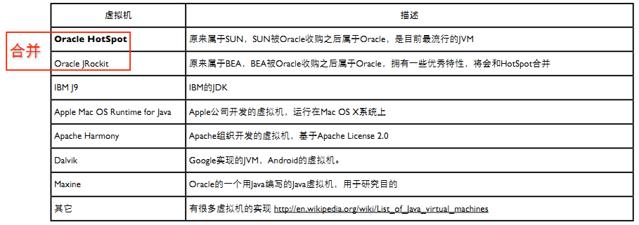
JVM介绍
Java虚拟机列表

Slide 6
HotSpot
Oracle(SUN)的JVM实现
主要用C++实现
解析器和编译器混合执行模式
默认解析执行，对执行频率高（热点）的代码做动态编译
2006年开源

Slide 7
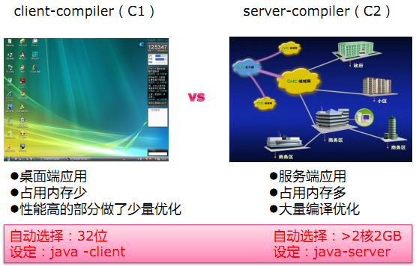
JVM两种编译执行方式
从Java 5开始，Sun HotSpot VM可以根据环境自动选择启动参数，在“服务器级”机器上会自动选用-server模式。（但在32位Windows上总是默认使用-client模式）。“服务器级”指CPU为2核或以上（或者2 CPU或以上），并且内存有2GB或更多的机器。

Slide 8
JVM基础
JVM介绍
内存分配及OOM
垃圾收集器

Slide 9
内存分配及OOM
JVM的内存分配
  物理内存=JAVA堆+非堆(方法区+虚拟机栈、本地方法栈、运行时常量池、直接内存)+ 运行OS内存

Slide 10
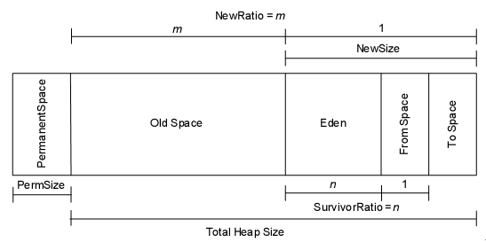
JAVA堆
Java堆分代
  新生代(eden+survior*2)+老生代
Notes:
不同的对象的生命周期是不一样的，不同生命周期的对象可以采取不同的收集方式，以便提高回收效率。试想，在不进行对象存活时间区分的情况下，每次垃圾回收都是对整个堆空间进行回收，花费时间相对会
长，同时，因为每次回收都需要遍历所有存活对象，但实际上，对于生命周期长的对象而言，这种遍历是没有
效果的，因为可能进行了很多次遍历，但是他们依旧存在。因此，进行代的划分，把不同生命周期的对象放在不同代上，不同代上采用最适合它的垃圾回收方式进行回收。

Slide 11
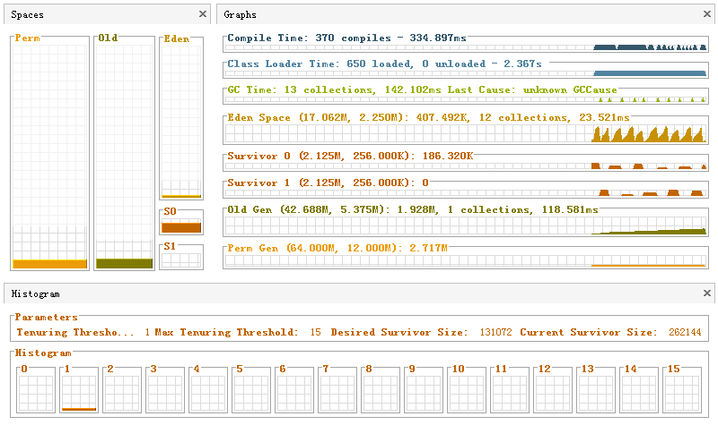
JAVA堆

Slide 12
JAVA堆参数
-Xms 堆的最小值，默认为物理内存1/64&小于1GB
-Xmx 堆的最大值，默认物理内存1/4且小于1GB
  限制：32位一般来说Windows系统下为1.5G-2G，Linux系统 下为2G-3G ，64位没上限
  技巧(测试最大值)： java -Xmx2048m –version
  堆调整策略
    当空余堆小于-XX:MinHeapFreeRatio=默认40%时，会增大到-Xmx
    当空余堆大于-XX:MaxHeapFreeRatio=默认70%时，会减小到-Xms
  经验：为了避免频繁调整，通常-Xms=-Xmx。
内存溢出演示:java.lang.OutOfMemoryError: Java heap space

Slide 13
JAVA堆参数
新生代(Young)：保存大部分80-90%生命期较短的新对象，便于高效回收，包含（ eden区+survior区*2 ）
  -Xmn设置Young的大小
  -XX:NewSize表示Young最小空间
  -XX:MaxNewSize表示Young最大空间
  -XX:NewRatio=m表示Young:Old=1:m
  最终原则：
    当OPTS参数中有Xmn或者NewSize时，NewRadio不起作用
    当Xmn和NewSize都存在时，后面覆盖前面的参数设置

Slide 14
JAVA堆参数
eden区：存储新创建的对象
  -XX:SurvivorRatio=8设置Eden与From Survior /To Survior比例，即 Eden=8,From=1,To=1；
Survior区：救助空间
  Eden满时有个小范围的minor GC，会将Eden中依然存活的对象移到 From；
  当From填满，此区活动对象会移动到To;
  如此往复，直到From/To目标区域填满，依然存活的对象移到Old

Slide 15
JAVA堆参数
Old：保存生存期较长的对象。
  老生代大小Xmx-Xmn

Slide 16
非堆内存
方法区:用于存储已被虚拟机加载的类信息、常量、静态变量、即使编译后的代码数据，有时称为永久代。
  -XX:PermSize：初始化方法区内存区域大小
  -XX:MaxPermSize：设置方法区内存区域最大大小
  内存溢出演示：java.lang.OutOfMemoryError: PermGen space
虚拟机栈/本地方法栈:线程创建时产生,方法执行时生成栈帧
  -Xss：设置每个线程的堆栈大小，根据应用的线程所需内存大小进行调整，在相同物理内存下，减小这个值能生成更多的线程。但是操作系统对一个进程内的线程数还是有限制的，不能无限生成，经验值在3000~5000左右。当这个选项被设置的较大（>2MB）时将会在很大程度上降低系统的性能。因此在设置这个值时应该格外小心，调整后要注意观察系统的性能，不断调整以期达到最优。JDK5.0以后每个线程堆栈大小为1M，以前每个线程堆栈大小为256K。
  内存溢出演示:Exception in thread "main" java.lang.StackOverflowError

Slide 17
JVM分代总结
Stack栈
  -Xss=256k
Perm方法区
  -XX:PermSize=128M
  -XX:MaxPermSize=256M
Heap堆
  -Xms=1024MB(默认内存1/64&小于1GB)
  -Xmx=1024MB(默认内存1/4且小于1GB)
  限制：32位最大2GB，64位没上限
  Young新生代：大部分新对象，回收快
    -Xmn=20MB
    -XX:NewSize=20MB
    -XX:MaxNewSize=20MB
    -XX:NewRatio=m表示Young:Old=1:m
  Eden存储新创建的对象
    -XX:SurvivorRatio=8设置Eden与From/To比例，即Eden=8,From=1,To=1
  From/To救助空间
  Old老生代：生存期较长对象

Slide 18
JVM基础
JVM介绍
内存分配及OOM
垃圾收集器

Slide 19
垃圾收集器
垃圾收集算法
新生代垃圾收集器
老生代垃圾收集器

Slide 20
垃圾收集算法
标记-清除
复制算法
标记-整理
分代收集

Slide 21
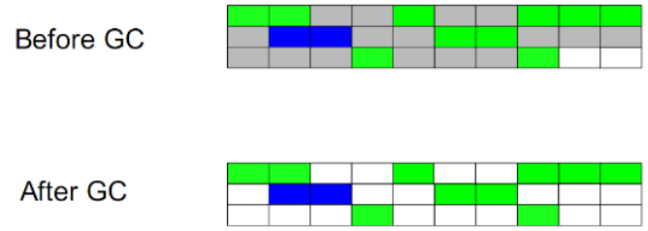
标记-清除
此算法执行分两阶段。第一阶段从引用根节点开始标记所有被引用的对象，第二阶段遍历整个堆，把未标记的对象清除。此算法需要暂停整个应用，同时，会产生内存碎片。

Slide 22
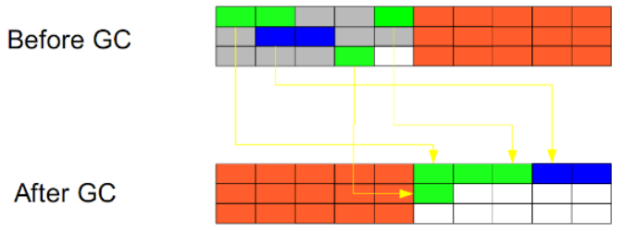
复制算法
此算法把内存空间划为两个相等的区域，每次只使用其中一个区域。垃圾回收时，遍历当前使用区域，把正在使用中的对象复制到另外一个区域中。次算法每次只处理正在使用中的对象，因此复制成本比较小，同时复制
过去以后还能进行相应的内存整理，不会出现“碎片”问题。当然，此算法的缺点也是很明显的，就是需要两倍内存空间。

Slide 23
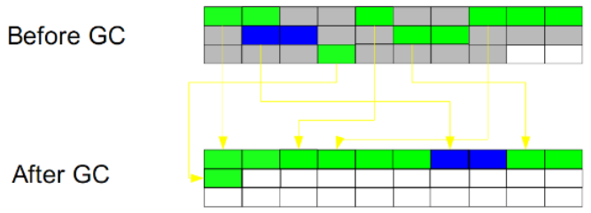
标记-整理(Mark-Compact)算法
此算法结合了“标记-清除”和“复制”两个算法的优点。也是分两阶段，第一阶段从根节点开始标记所有被引用对象，第二阶段遍历整个堆，把清除未标记对象并且把存活对象“压缩”到堆的其中一块，按顺序排放。此算法避免了“标记-清除”的碎片问题，同时也避免了“复制”算法的空间问题。

Slide 24
分代收集算法
商业虚拟机普遍采用
根据对象的存活周期的不同将内存划分成几块。
  新生代中，每次GC时大量对象死去，只有少量存活，选用复制算法，只需要付出少量存活对象的复制成本
  老年代中对象存活率高，必须使用“标记-清理”或者“标记-整理”算法

Slide 25
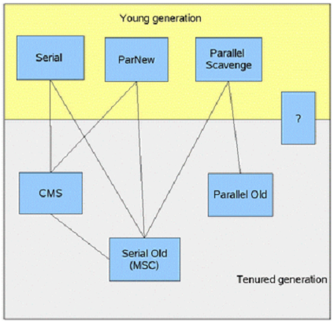
垃圾收集器

Slide 26
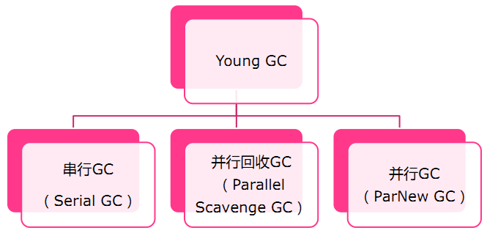
新生代GC

Slide 27
新生代 串行GC（Serial GC）
介绍
  单线程收集器，使用单线程去完成所有的gc工作，并阻断其他工作，没有线程间的通信，这种方式会相对高效
适用场景
  单线程执行，适用于单CPU、新生代空间小、要求不高的应用。
收集过程：
  Eden中存活对象→复制到From→移动到To。如此往复，直到目标区From/To不够时，将依然存活的对象放到Old
设置：
  默认：client模式或32位机
  启用：-XX:+UseSerialGC
优点:对应server应用没什么优点
缺点:慢,不能充分发挥硬件资源

Slide 28
新生代 并行GC（ParNew GC）
ParNew GC是SerialGC的多线程版本
Serial与ParNew能与CMS GC配合工作
参数设置
  -XX:+UseParNewGC 使用ParNew+Serial Old收集器组合进行内存回收
  默认开启收集线程数与CPU数量相同，可以通过-XX:ParallelGCThreads设置垃圾收集的线程数

Slide 29
新生代并行GC
（Parallel Scavenge GC）
适用场景：
  多线程执行，适用于多CPU、要求高的应用。
  默认：server模式（2核2GB）。
设置：
  启用：-XX:+UseParallelGC指定
  并发线程数：当CPU核数<=8时，为CPU核数；当多余8核时为3+(核数 *5)/8，如16核为13线程。也可用-XX:ParallelGCThreads=4设置

Slide 30
新生代并行GC
（Parallel Scavenge GC）
Parallel Scavenge关注系统的吞吐量（Throught）
  吞吐量=运行用户代码时间/(运行用户代码时间+垃圾回收时间)
  高吞吐量可以高效率的利用CPU时间，尽快完成程序的运算时间，适合在后台运算而不需要太多交互的任务
  吞吐量控制参数
    -XX:MaxGCPauseMillis：设置GC的最大停顿时间，单位毫秒，GC停顿时间缩短是以牺牲吞吐量和新生代空间来换取的，停顿时间下降，吞吐量就也下降了
    -XX:GCTimeRatio GC时间占总时间的比率，默认值是99，即允许1%的GC时间，如果n=19表示java可以用5%的时间来做垃圾回收，1/(1+19)=1/20=5%。
    -XX:+UseAdaptiveSizePolicy动态调整Java堆中各个区域的大小以及进入老年代的年龄，以达到目标系统规定的最低响应时间或者收集频率等。
缺点
  当heap变大后，造成的暂停时间会变得比较长。

Slide 31
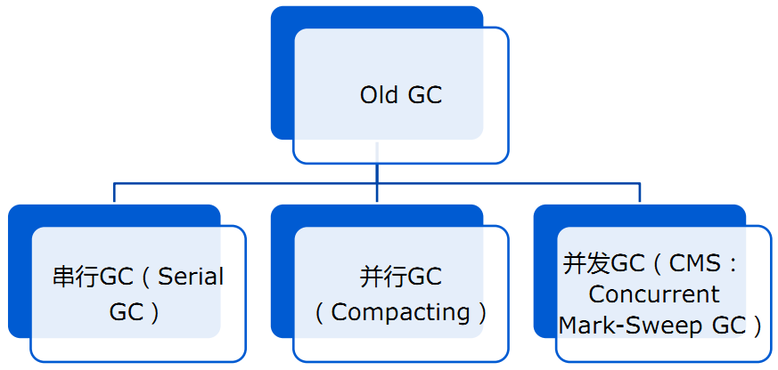
老生代

Slide 32
老年代 串行 Serial Old GC
Serival Old是Serial的老年代版本，也是一个单线程的收集器。
收集算法：
  标记-整理算法
用途：
  在JDk1.5及之前的版本中与Parallel Scavenge GC搭配使用
  作为并发收集器CMS在发生Concurrent Mode Failure的时候作为后备预案

Slide 33
老年代并行 Parallel Old GC
Parallel Old 是Parallel Scavenge 的老年代版本，使用多线程收集，JDK1.6才开始提供
算法
  标记-整理算法
场景
  适用于注重吞吐量及CPU资源敏感的场合
设置
  -XX:UseParallelOldGC 启用Parallel Scaveng+Parallel Old的收集器组合进行内存回收

Slide 34
老年代并发（CMS：
Concurrent Mark-Sweep GC）
算法
  标记-清除算法
场景
  重视服务的响应速度以及系统停顿时间，比如互联网网站或B/S系统的服务端
相关参数设置
  -XX:+UseConcMarkSweepGC 启用ParNew+CMS(Serial Old)的收集器组合
  CMS默认启动的回收线程数是(CPU+3)/4
  -XX:CMSInitiatingOccupancyFraction设置老年代使用到达多少比率时触发CMS，默认68，如果值过高，将导致Concurrent Mode Failure，然后启用Serial Old GC进行垃圾收集。满足公式
  (Xmx-Xmn)*(100-CMSInitiatingOccupancyFraction)/100>=Xmn
  标记-清除将产生碎片，CMS提供参数-XX:+CMSCompactAtFullCollection表示在GC进行碎片整理，以及参数-XX:CMSFullGCsBeforeCompaction=5表示5次GC后进行内存空间压缩
  -XX:+CMSParallelRemarkEnabled 降低标记停顿
  -XX:+UseCMSInitiatingOccupancyOnly 使用手动定义初始化定义开始CMS收集。禁止hostspot自行触发CMS GC。
  -XX:+CMSClassUnloadingEnabled 使用CMS收集方法区的类
缺点
  内存碎片和浮动垃圾；
  Old区上的内存分配效率低；
  和应用争抢CPU；
Notes:
浮动垃圾：由于在应用运行的同时进行垃圾回收，所以有些垃圾可能在垃圾回收进行完成时产生，这样就造
成了“Floating Garbage”，这些垃圾需要在下次垃圾回收周期时才能回收掉。所以，并发收集器一般需要
20%的预留空间用于这些浮动垃圾。

Slide 35
老年代并发（CMS：
Concurrent Mark-Sweep GC）
CMS GC failed
  promotion failed
    minor GC了，to space空间不够，往old跑，old也满了，so..
    降低触发比率；
    增大survivor space或old；
  concurrent mode failure
    old要分配内存了，但old空间不够，此时cms gc正在进行，so..
    降低触发比率；
    增大old；

Slide 36
内存回收触发机制
  YGC(Minor GC)
    eden空间不足；
  FGC(Full GC)
    old空间不足；
    perm空间不足；
    显示调用System.gc() ，包括RMI等的定时触发;
    YGC时的悲观策略；
    dump live的内存信息时(jmap –dump:live)。

Slide 37
对象晋级标准
-XX:MaxTenuringThreshold
  晋升到老年代的对象年龄，每个对象在坚持过一次的MinorGC之后，年龄就加1，当超过这个参数值时就进入老年代。如果设置为0的话，则年轻代对象不经过Survivor区，直接进入老年代。对于老年代比较多的应用，可以提高效率。如果将此值设置为一个较大值，则年轻代对象会在Survivor区进行多次复制，这样可以增加对象在年轻代的存活时间，增加在年轻代即被回收的概率，同时减少老年FGC的频率
-XX:PretenureSizeThreshold
  直接晋升到老年代的对象大小，设置这个参数后，大于这个参数的对象将直接在老年代分配(只对Serial和PraNew收集器有效)

Slide 38
GC配置总结
吞吐量优先
  适用于科学技术和后台处理、有中规模/大规模数据集大小的应用且运行在多处理器上
  设置
    -XX:+UseParallelGC 采用Parallel Scavenge GC 收集新生代垃圾
    -XX:+UseParallelOldGC 采用Parallel Scavenge Old GC 收集老生代垃圾
    -XX:SurvivorRatio=8 控制eden/s0/s1的大小
    -XX:MaxTenuringThreshold=15 用于控制对象在新生代存活的最大次数
    -XX:GCTimeRatio=99 GC时间占总时间的比率
    -XX:MaxGCPauseMillis 设置GC的最大停顿时间
    -XX:+UseAdaptiveSizePolicy 动态调整Java堆中各个区域的大小以及进入老年代的年龄
    -XX:ParallelGCThreads=n 设置并行的线程数
响应时间优先
  适合重视服务的响应速度以及系统停顿时间，比如互联网网站或B/S系统的服务端
  设置
    -XX:+UseParNewGC 启用ParNew收集新生代垃圾
    -XX:+UseConcMarkSweepGC 启用CMS 收集老生代垃圾
    -XX:MaxTenuringThreshold=15 用于控制对象在新生代存活的最大次数
    -XX:SurvivorRatio=8 控制eden/s0/s1的大小
    -XX:CMSInitiatingOccupancyFraction=92 设置老生代使用到达多少比率时触发CMS
    -XX:ParallelCMSThreads=n CMS并发收集线程数: (并行GC线程数+3)/4，
    -XX:+UseCMSCompactAtFullCollection fullGC后启用内存整理压缩
    -XX:CMSFullGCsBeforeCompaction=n 多少次fullGC后进行内存整理压缩
    -XX:+CMSClassUnloadingEnabled 启用CMS收集持久代的类
    -XX:+UseCMSInitiatingOccupancyOnly 禁止hostspot自行触发CMS GC

Slide 39
JVM优化入门
JVM基础
JVM优化
实战优化

Slide 40
JVM优化
性能监控工具
JVM优化目标
JVM优化策略
JVM优化手段
JVM常用性能优化参数
JVM常用调试参数
JVM优化配置实例

Slide 41
性能监控工具
命令行工具：jps、jstat、jinfo、jmap、jhat、jstack
启动远程工具： jstatd、jmx
图形化工具：jconsole、jvisualvm、MAT
实时调试：Btrace

Slide 42
性能监控工具
命令行工具
启动远程工具
图形化工具
实时调试

Slide 43
jps
虚拟机进程状况工具
jps 命令格式:
  jps [options] [hostid]
jps的主要选项：
  -q 只输出LVMID，省略主类的名称
  -m 输出虚拟机进程启动时传递给主类main()函数的参数
  -l 输出主类的全名，如果进程执行的是jar包，输出jar包的路径。
  -v 输出虚拟机进程启动JVM参数
实例
  jps -v

Slide 44
jstat
虚拟机统计信息监视工具
jstat 命令格式:
  jstat [option [-t] [-h<lines>] vmid [interval [s|ms] [count]]]
实例：
  jstat –gc 2765 250 20
  表示对2764进行每250毫秒查询一次垃圾收集情况，共计20次。
jstat 的主要参数
  -h n 每隔几行输出标题
  -t 在第一列显示自JVM启动以来的时间戳
  -J 修改java进程的参数。类似jinfo -flag <name>=<value>。例如-J-Xms48m 设置初始堆为48M。

Slide 45
jstat
jstat的主要选项
  -class 监视类装载、卸载数量、总空间及类装载所消耗的时间
  -gc 监视java堆状况、包含Eden区、2个survivor区，老年代、永久带的容量、已用空间、GC时间合计等
  -gccapacity 监视内容与-gc基本相同，但是输出主要关注java堆各个区域使用到的最大和最小空间
  -gcutil监视内容与-gc基本相同，但是输出主要关注已使用空间占总空间的百分比
  -gccause监视内容与-gcutil基本相同，但是会额外输出导致上一次GC产生的原因
  -gcnew 监视新生代GC的状况
  -gcnewcapacity监视内容与-gcnew基本相同，输出主要关注使用的最大和最小空间
  -gcold 监视老生代GC的状况
  -gcoldcapacity监视内容与-gcold基本相同, 输出主要关注使用的最大和最小空间
  -gcpermcapacity输出永久代使用到的最大和最小空间
  -compiler 输出JIT编译器编译过的方法、耗时等信息
  -printcompilation 输出已经被JIT编译的方法

Slide 46

Jstat –gcutil vmid 1000
-gcutil
  S0 - Heap上的 Survivor space 0 区已使用空间的百分比
  S1 - Heap上的 Survivor space 1 区已使用空间的百分比
  E - Heap上的 Eden space 区已使用空间的百分比
  O - Heap上的 Old space 区已使用空间的百分比
  P - Perm space 区已使用空间的百分比
  YGC - 从应用程序启动到采样时发生 Young GC 的次数
  YGCT- 从应用程序启动到采样时 Young GC 所用的时间(单位秒)
  FGC - 从应用程序启动到采样时发生 Full GC 的次数
  FGCT- 从应用程序启动到采样时 Full GC 所用的时间(单位秒)
  GCT - 从应用程序启动到采样时用于垃圾回收的总时间(单位秒)

Slide 47
jinfo
实时的查看和调整虚拟机的各项参数
jinfo 命令格式：
  jinfo [option] vmid
jinfo 主要的选项
  -flag <name> 显示JVM该属性的值
  -flag [+|-]<name> 给该JVM增加获取去除某属性参数
  -flag <name>=<value> 设置JVM某参数的值
  -flags 显示所有的参数
  -sysprops 显示系统参数
实例
  jinfo –flags
  jinfo –flag +PrintGC vmid

Slide 48
jmap
生成堆转存快照文件。
jmap 命令格式：
  jmap [option] vmid
jmap 主要选项
  -dump 生成Java堆转存快照，格式为:-dump:[live,]format=b,file=<filename>，其中live子参数说明是否只dump出存活的对象。
  -finalizerinfo 显示在F-Queue中等待finalizer线程执行finalize方法的对象。只在Linux/Solaris平台下有效。
  -heap 显示Java堆详细信息，如使用哪种回收器，参数配置、分代状况等
  -histo 显示堆中对象的统计信息，包含类、实例数量和合计容量
  -permstat 以Classloader为统计口径显示永久代内存状态。
  -F 当虚拟机进程对-dump没有响应时可以使用该选项强制生成dump快照
jmap实例
  jmap –dump:format=b,file=c:/a.bin 3456
  jmap –heap 3456

Slide 49
jhat
分析jmap生成的堆转储快照
实例
  jhat c:/test.bin
  (当系统显示Server is ready，可以通过http://localhost:7000访问)

Slide 50
jstack
生成当前时刻线程快照
jstack 命令格式
  jstack [option] vmid
jstack 主要选项
  -F 当输出的请求不被响应时，强制输出线程堆栈
  -l 除堆栈外，显示关于锁的附件信息
  -m 如果调用到本地方法的话，显示C/C==的堆栈

Slide 51
性能监控工具
命令行工具
启动远程工具
图形化工具
实时调试

Slide 52
jstatd
此命令是启动一个RMI Server应用程序，提供了对JVM的创建和结束监视，也为远程监视工具提供了的接口
jstatd 命令格式
  jstatd [option] -J-Djava.security.policy=c:/jstatd.all.policy
jstat 主要选项
  -nr 当一个存在的RMI Registry没有找到时，不尝试创建一个内部的RMI Registry
  -p port 端口号，默认为1099
  -n rminame 默认为JStatRemoteHost；如果多个jstatd服务开始在同一台主机上，rminame唯一确定一个jstatd服务
  -J jvm选项
实例
  jstatd -J-Djava.security.policy=c:/jstatd.all.policy
  jstatd -J-Djava.security.policy=c:/jstatd.all.policy -J-Xmx64M
创建安全策略文件jstatd.all.policy
grant codebase "file:${java.home}/../lib/tools.jar" {
permission java.security.AllPermission;
};

Slide 53
jmx
JMX在Java编程语言中定义了应用程序以及网络管理和监控的体系结构、设计模式、应用程序接口以及服务。通常使用JMX来监控系统的运行状态或管理系统的某些方面，比如清空缓存、重新加载配置文件等启动参数配置
启动参数
-Dcom.sun.management.jmxremote
-Dcom.sun.management.jmxremote.port=9004
-Dcom.sun.management.jmxremote.authenticate=false
-Dcom.sun.management.jmxremote.ssl=false

Slide 54
性能监控工具
命令行工具
启动远程工具
图形化工具
实时调试

Slide 55
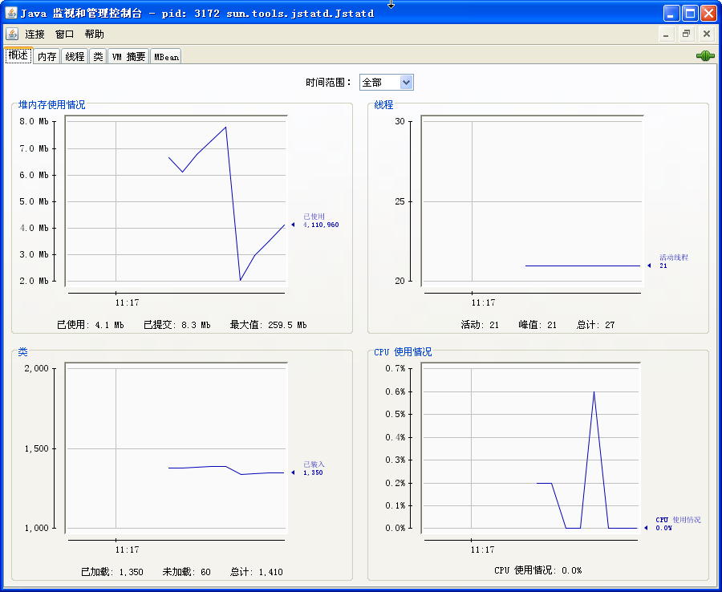
jconsole

Slide 56
jvisualvm
集成多个JDK6update7命令行工具：jstat,JConsole,jstack,jmap和jinfo
  作用：生成和分析海量数据、跟踪内存泄漏、监控GC、执行内存和CPU分析
    开发人员：监控，分析，获取Thread-Dumps，浏览Heap dumps
    系统管理员：监测，控制Java应用程序横跨整个网络的情况
    维护人员：创建包含所有必要信息的Bug报告

Slide 57
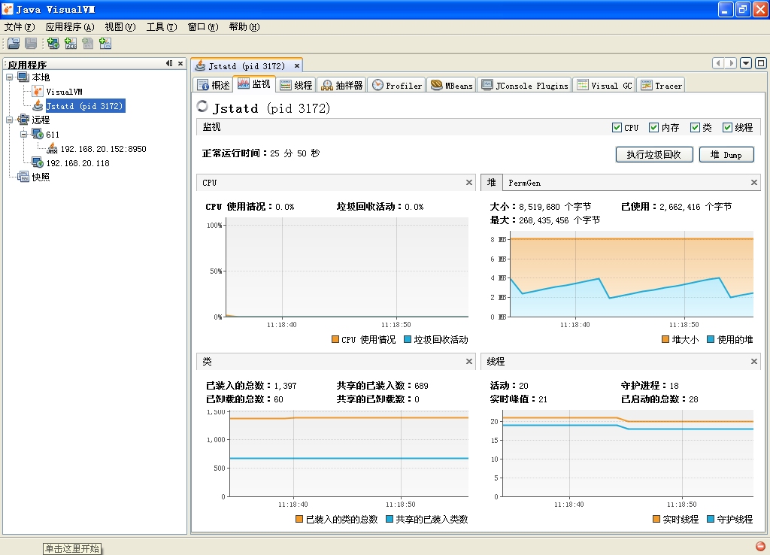
jvisualvm

Slide 58
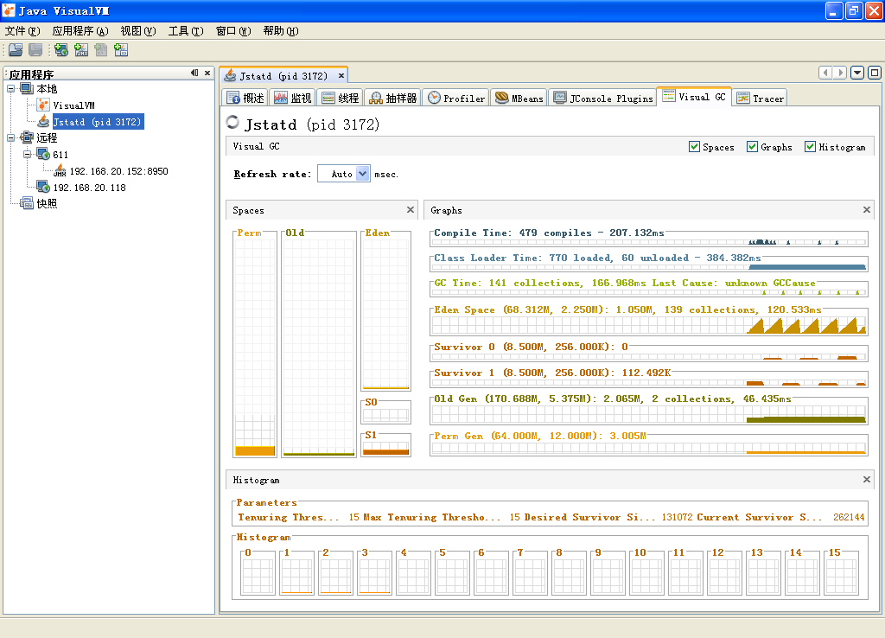
jvisualvm

Slide 59
MAT
MAT(Eclipse Memory Analyzer)
  分析dump文件，比jhat强大，能够快速地定位Java内存泄露
  可以获得堆中对象的数据统计
  可以获得对象相互引用的关系
  采用Tree的方式来展现整个栈对象相互引用的情冴
  支持使用OQL诧言来查询对象信息
  http://www.eclipse.org/mat/about/screenshots.php

Slide 60
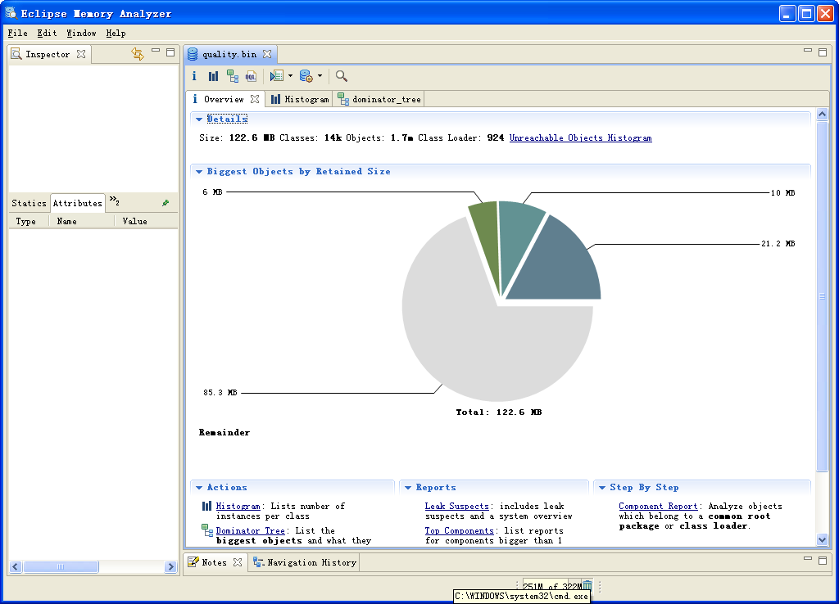
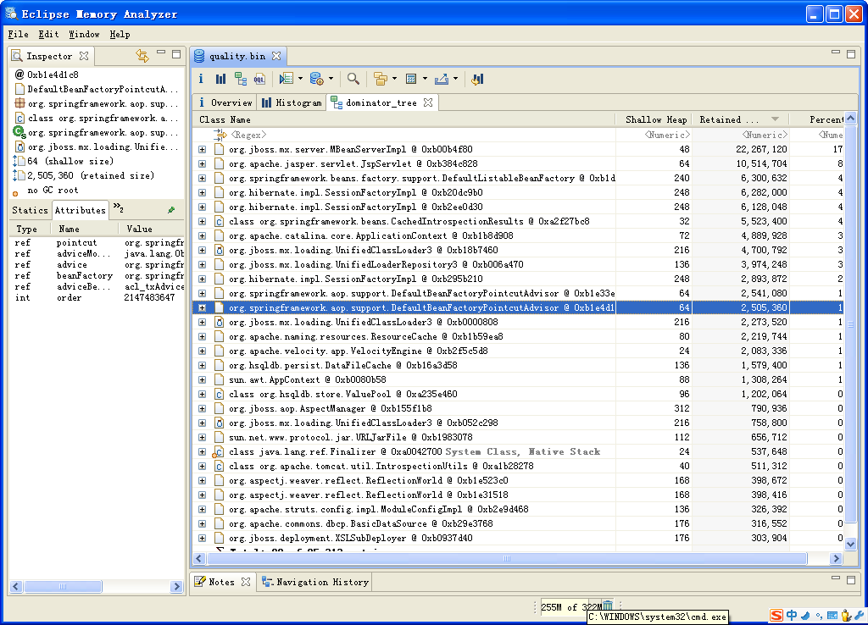
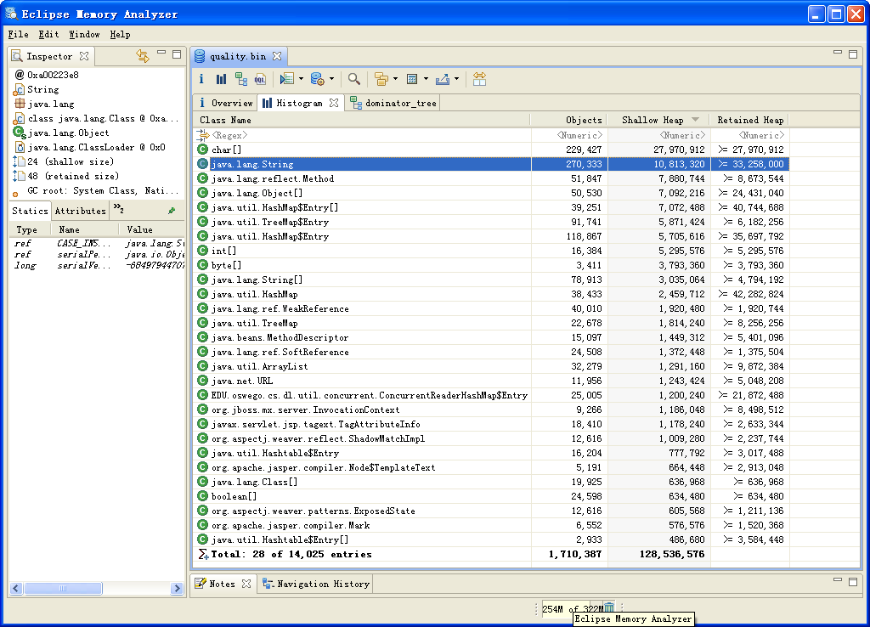
MAT

Slide 61
OOM实例分析
Case show

Slide 62
性能监控工具
命令行工具
启动远程工具
图形化工具
实时调试

Slide 63
Btrace
Case show
Notes:
很多时候在online的应用出现问题时，很多时候我们需要知道更多的程序的运行细节，但又不可能在开发的时候就把程序中所有的运行细节都打印到日志上，通常这个时候能采取的就是修改代码，重新部署，然后再观察，但这种方法对于online应用来说不是很好，另外一方面如果碰到不好改的代码，例如引用的其他的外部的包什么的，就很麻烦了，BTrace就是一个可以在不改代码、不重启应用的情况下，动态的查看程序运行细节的工具，

Slide 64

为什么要优化JVM
OOM: Heap, Stack, Perm
系统频繁GC
Java进程占用CPU过高
Java占用内存增长很快
进程调用timeout
系统响应时间变长，越来越慢
….

Slide 65
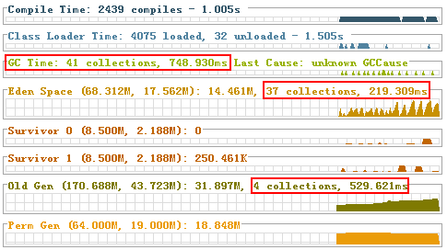
JVM优化目标
降低Full GC执行频率？
降低Full GC消耗时间？
降低Full GC所造成的应用暂停时间？
降低Minor GC执行频率？
降低Minor GC暂停时间？

Slide 66
JVM优化策略
Goal: 降低FGC执行的频率
可选方案
  增大old；
    在不放大heap的情况下，可能会造成一些问题；
    放大heap；
  尽可能减少从new晋升到old的对象；
    控制晋升年龄阀值
    增大救助空间
  优化系统性能。

Slide 67
JVM优化策略
Goal: 减小FGC造成的暂停时间
可选方案
  减小Heap；
  GC换为CMS；
  升级或增加CPU。

Slide 68
JVM优化策略
Goal: 降低YGC的执行频率
可选方案
  增大新生代；
    有可能造成FGC频繁。
  优化系统性能，减少每次请求的内存消耗量。

Slide 69
JVM优化策略
Goal: 缩短YGC造成的暂停时间
可选方案
  减小新生代；
    有可能会造成new晋升到old的对象增加；
  增加或升级CPU。

Slide 70
JVM优化手段
-Xmx 调整堆大小
-Xmn 调整新生代大小
-XX:SurvivorRatio 调整eden/s0/s1比例
-XX:MaxTenuringThreshold 控制晋升年龄阀值
选择合适的GC组合

Slide 71
JVM优化总结
针对B/S一般应用特性及其简单优化角度考虑
  JVM一般采用CMS+ParNew组合
  启用最新JVM优化参数
  在Heap确定后，通过调整-XX:SurvivorRatio和-Xmn(-XX:CMSInitiatingOccupancyFraction)以达到优化JVM的目标

Slide 72
JVM优化总结
-XX:SurvivorRatio 建议值 8
- XX:MaxTenuringThreshold 建议值15
-XX:NewRatio 建议值2
总的来说
  实际优化测试的结果数据才是王道！
  降低每次请求分配的内存才是必杀技！
  最后不计成本：64 bit，多个高档CPU、大量的内存都上！
经验值，不可信！

Slide 73
JVM常用性能优化参数
-XX:+DisableExplicitGC
  禁止在运行期显式地调用 System.gc()。开启该选项后，GC的触发时机将由Garbage Collector全权掌控。
-XX:+AggressiveOpts
  启用JVM开发团队最新的调优成果。例如编译优化，偏向锁，并行年老代收集等。JDK 5 update 6后引入，但需要手动启用。JDK6默认启用。
-XX:LargePageSizeInBytes=4m
  设置堆内存的内存页大小。调整内存页的方法和性能提升原理，详见 http://kenwublog.com/tune-large-page-for-jvm-optimization。默认4m，amd64位：2m
-XX:+UseFastAccessorMethods
  优化原始类型的getter方法性能。默认启用
-XX:+UseCompressedOops
  开启64位机器Java堆大小小于32GB的指针压缩
-XX:SoftRefLRUPolicyMSPerMB
  每兆堆空闲空间中SoftReference的存活时间，默认值是 1000

Slide 74
JVM常用调试参数
-verbose:gc 输出每次GC的相关情况。
-Xloggc:gc.log 把相关日志信息记录到文件以便分析
-XX:ErrorFile=./hs_err_pid<pid>.log JVM crashed后将错误日志输出到指定文件路径
-XX:+HeapDumpOnOutOfMemoryError 在OOM时，输出dump.core文件，记录当时的堆内存快照
-XX:HeapDumpPath=./java_pid<pid>.hprof 堆内存快照的存储文件路径
-XX:+PrintCommandLineFlags Java启动时，打印当前启用的非稳态jvm options
-XX:+PrintGC 开启GC日志打印
-XX:+PrintGCDetails 打印GC回收的细节
-XX:+PrintGCTimeStamps 打印GC停顿耗时
-XX:+PrintGCApplicationStoppedTime 打印垃圾回收期间程序暂停的时间
-XX:+PrintGCApplicationConcurrentTime 打印每次垃圾回收前,程序未中断的执行时间
-XX:+PrintHeapAtGC 打印GC前后的详细堆栈信息
-XX:+PrintTenuringDistribution 查看每次minor GC后新的存活周期的阈值
-XX:+PrintClassHistogram 打印class柱状图

Slide 75
网络流传JVM启动配置（一）
根据反复的测试并结合被测系统业务特点，最终敲定了使用以下最优方案进行8小时压力测试：
  JAVA_OPTS=-server
  -Xms1024M
  -Xmx1024M
  -Xmn128M
  -XX:NewSize=128M
  -XX:MaxNewSize=128M
  -XX:SurvivorRatio=20
  -XX:MaxTenuringThreshold=10
  -XX:+UseParNewGC
  -XX:+UseConcMarkSweepGC
  -XX:+CMSClassUnloadingEnabled
  -XX:+UseCMSCompactAtFullCollection
  -XX:CMSFullGCsBeforeCompaction=0
  -XX:+CMSParallelRemarkEnabled
  -XX:CMSInitiatingOccupancyFraction=70
  -XX:SoftRefLRUPolicyMSPerMB=0
  -XX:PermSize=256m
  -XX:MaxPermSize=256m
  -Djava.awt.headless=true
对于XX银行采购系统的登录操作来说，将jvm的NewRatio 和SurviorRatio设置成4时，性能表现最好！在此基础上在设置-XX:TargetSurvivorRatio=90和-Xmx1024M后性能也有一定程度的提升。

Slide 76
网络流传JVM启动配置（二）
舍得网的典型配置
  -Xmx4000M
  -Xms4000M
  -Xmn600M
  -XX:PermSize=500M
  -XX:MaxPermSize=500M
  -Xss256K
  -XX:+DisableExplicitGC
  -XX:SurvivorRatio=1
  -XX:+UseConcMarkSweepGC
  -XX:+UseParNewGC
  -XX:+CMSParallelRemarkEnabled
  -XX:+UseCMSCompactAtFullCollection
  -XX:CMSFullGCsBeforeCompaction=0
  -XX:+CMSClassUnloadingEnabled
  -XX:LargePageSizeInBytes=128M
  -XX:+UseFastAccessorMethods
  -XX:+UseCMSInitiatingOccupancyOnly
  -XX:CMSInitiatingOccupancyFraction=80
  -XX:SoftRefLRUPolicyMSPerMB=0
  -XX:+PrintClassHistogram
  -XX:+PrintGCDetails
  -XX:+PrintGCTimeStamps
  -XX:+PrintHeapAtGC
  -Xloggc:log/gc.log

Slide 77
JVM优化入门
JVM基础
JVM优化
实战优化

Slide 78
实战优化
优化eclipse启动
业务系统优化测试

Slide 79
优化eclipse启动
优化前
  启动时间:60s
  启动参数(默认)
    -vmargs
    -Xms128m
    -Xmx512m
    -Duser.language=en
    -XX:PermSize=128M
    -XX:MaxPermSize=256M

Slide 80
优化eclipse启动
优化后
  启动时间：6-7s
  启动参数
    -vmargs
    -Xverify:none
    -Xms256m
    -Xmx1024m
    -XX:SurivorRatio=8
    -XX:PermSize=128M
    -XX:MaxPermSize=128M
    -XX:NewSize=128M
    -XX:MaxNewSize=128M
    -XX:+UseParNewGC
    -XX:+UseConcMarkSweepGC
    -XX:CMSInitiatingOccupancyFraction=85

Slide 81
实战优化
优化eclipse启动
业务系统优化测试

Slide 82
某业务系统优化测试
硬件环境：2U,4G内存,64位
Loadrunner:10并发，测试时间30min
注：由于测试条件的限制，如测试时间，硬件等等，该测试结果不具备任何代表性，只能作为参考

Slide 83
某业务系统优化测试
-server -Xmx1024M -Xms1024M -Xss256K -XX:PermSize=128M -XX:MaxPermSize=128M -Xmn256M -XX:SurvivorRatio=8 -XX:CMSInitiatingOccupancyFraction=65 -XX:MaxTenuringThreshold=15 -XX:+DisableExplicitGC -XX:+UseConcMarkSweepGC -XX:+UseParNewGC -XX:+CMSParallelRemarkEnabled -XX:+UseCMSCompactAtFullCollection -XX:CMSFullGCsBeforeCompaction=0 -XX:+CMSClassUnloadingEnabled -XX:LargePageSizeInBytes=128M -XX:+UseFastAccessorMethods -XX:+UseCMSInitiatingOccupancyOnly -XX:SoftRefLRUPolicyMSPerMB=0 -XX:+UseCompressedOops

Slide 84
X轴:128(85)—128表示-Xmn128M 85表示CMSInitiatingOccupancyFraction=85 Y轴表示SurvivorRatio
 | 128（85） | 192（76） | 256（66） | 320（54） | 384（40） | 448（22）
1 | 10431 136.203s 6 256.189ms | 4643 105.739s 17 3.111s | 7893 133.238s 6 388.682ms | 4163 113.714 s 10 502.330ms | 3512 100.891s 14 708.299 ms | 3043 87.567s 40 2.243s
2 | 6839 156.028 4 264.366ms | 4692 126.217s 6 302.589ms | 3430 101.918 4 253.345ms | 2323 83.415 8 562.976ms | 2406 79.278 8 514.307 | 2026 67.972 22 1.283s
3 | 5686 148.006s 4 384.861ms | 3763 120.055s 4 274.276ms | 2925 92.324s 4 257.069ms | 2365 77.683s 4 197.239ms | 1936 65.411s 6 367.790ms | 1756 59.017s 18 1.321s
4 | 4962 131.984 4 1.204
7 |  | 3083 82.288s 6 378.982ms
8 |  | 3066 75.763s 6 375.754ms | 2130 69.206s 8 640.647ms | 1643 61.894 8 610.666 | 1450 55.892 12 915.672

Slide 85
谢谢

